Slide 1
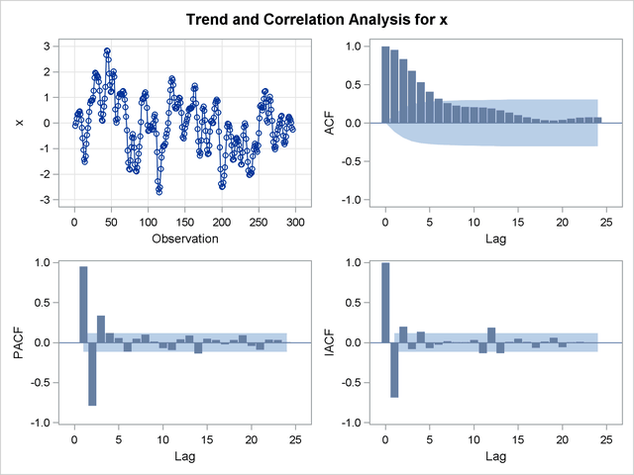
El método Box – Jenkins: introducción a los modelos ARIMA
Oscar Centeno Mora

Slide 2
Introducción
El objetivo de este capítulo es introducir la noción de proceso temporal y más particularmente la clase de procesos ARMA que son particularmente útiles para describir el comportamiento de series temporales univariadas.
Esta presentación supone que se define por adelantado una serie de nociones esenciales para el análisis de series cronológicas y, ante todo la noción de estacionariedad y ecuación de Wold.
El estudio de las series cronológicas se fundamenta en un cierto número de propiedades probabilísticas de las técnicas, como momentos teóricos, convergencia, distribuciones conjutas y marginales, etc., que se desarrollaran más adelante.

Slide 3
Índice
1
La serie cronológica
4
El teorema de Wold
2
Los procesos estacionarios
5
Los procesos ARMA
3
El ruido blanco

Slide 4
Índice
1
La serie cronológica

Slide 5

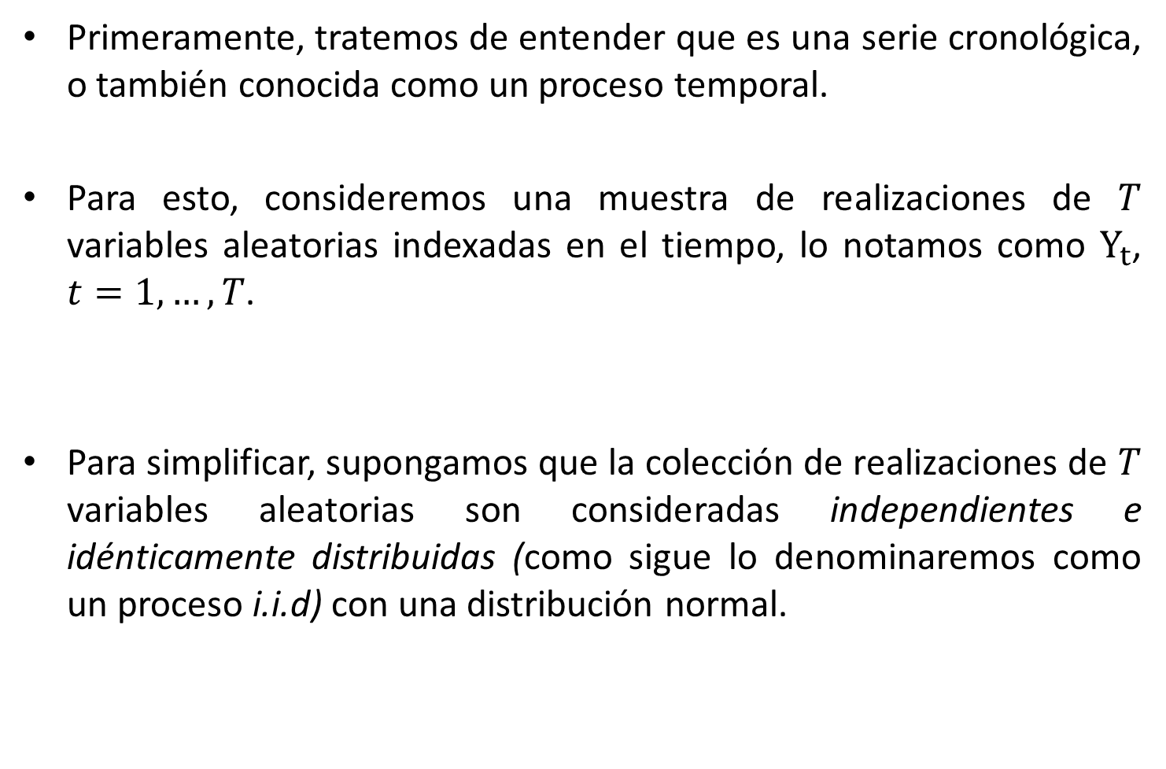
Series cronológicas
Primeramente, tratemos de entender que es una serie cronológica, o también conocida como un proceso temporal.
Para esto, consideremos una muestra de realizaciones de $T$ variables aleatorias indexadas en el tiempo, lo notamos como $Y_{t}$, $t=1,…,T$.
Para simplificar, supongamos que la colección de realizaciones de $T$ variables aleatorias son consideradas independientes e idénticamente distribuidas (como sigue lo denominaremos como un proceso i.i.d) con una distribución normal.

Slide 6
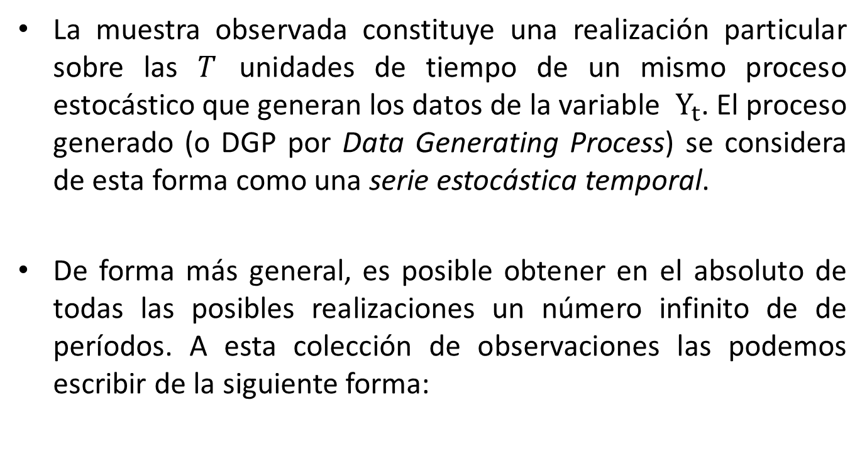
Series cronológicas
La muestra observada constituye una realización particular sobre las $T$ unidades de tiempo de un mismo proceso estocástico que generan los datos de la variable $Y_{t}$. El proceso generado (o DGP por Data Generating Process) se considera de esta forma como una serie estocástica temporal.
De forma más general, es posible obtener en el absoluto de todas las posibles realizaciones un número infinito de de períodos. A esta colección de observaciones las podemos escribir de la siguiente forma:

Slide 7

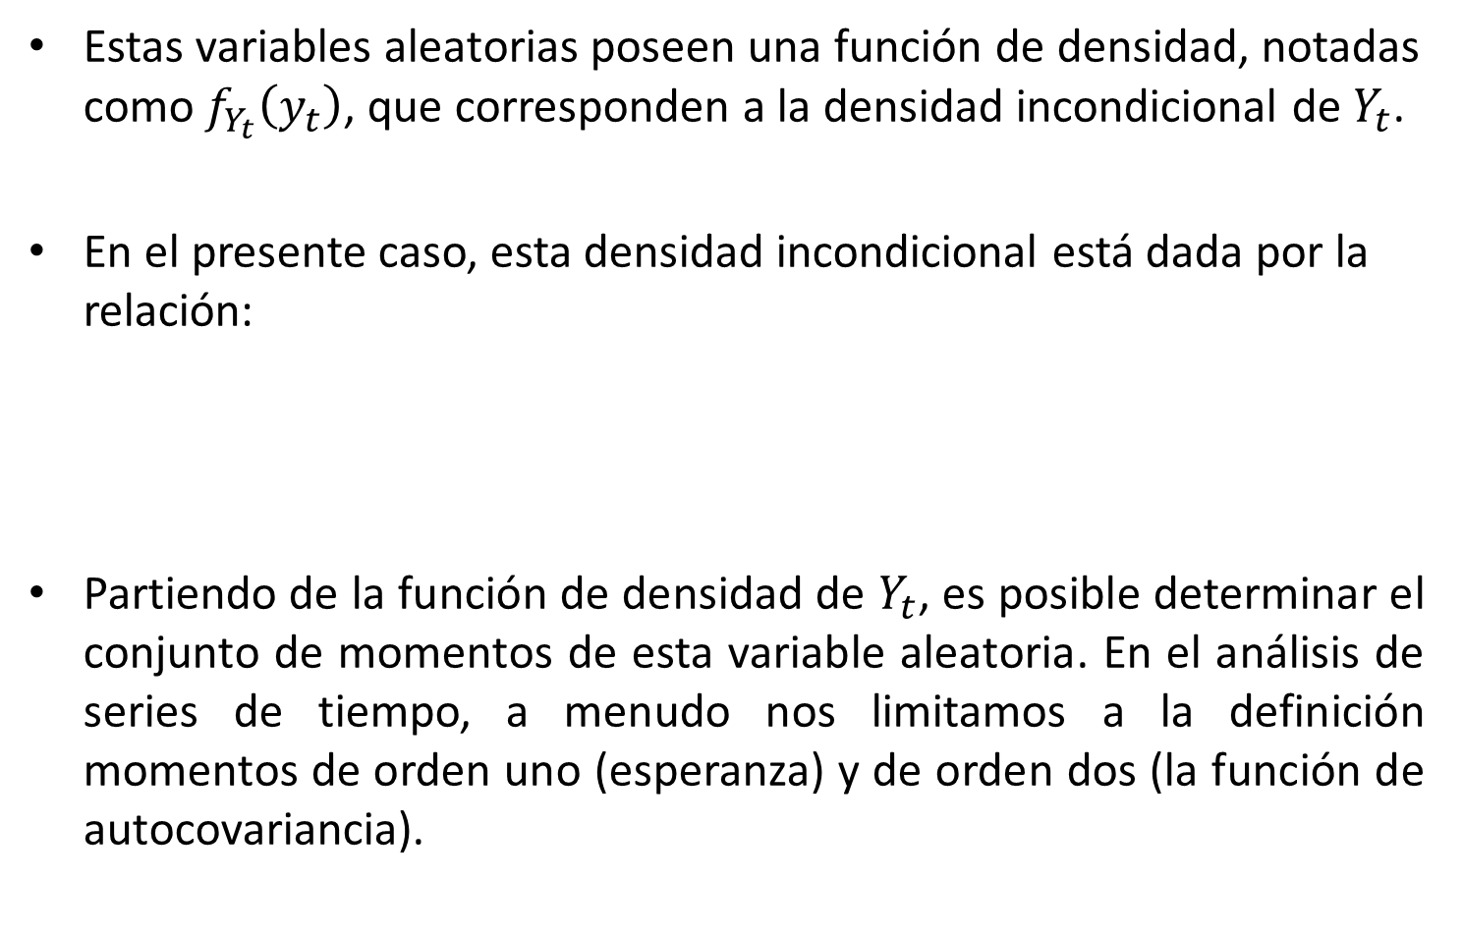
Series cronológicas
Estas variables aleatorias poseen una función de densidad, notadas como $f_{Y_{t}}\left(y_{t}\right)$, que corresponden a la densidad incondicional de $Y_{t}$.
En el presente caso, esta densidad incondicional está dada por la relación:
Partiendo de la función de densidad de $Y_{t}$, es posible determinar el conjunto de momentos de esta variable aleatoria. En el análisis de series de tiempo, a menudo nos limitamos a la definición momentos de orden uno (esperanza) y de orden dos (la función de autocovariancia).

Slide 8



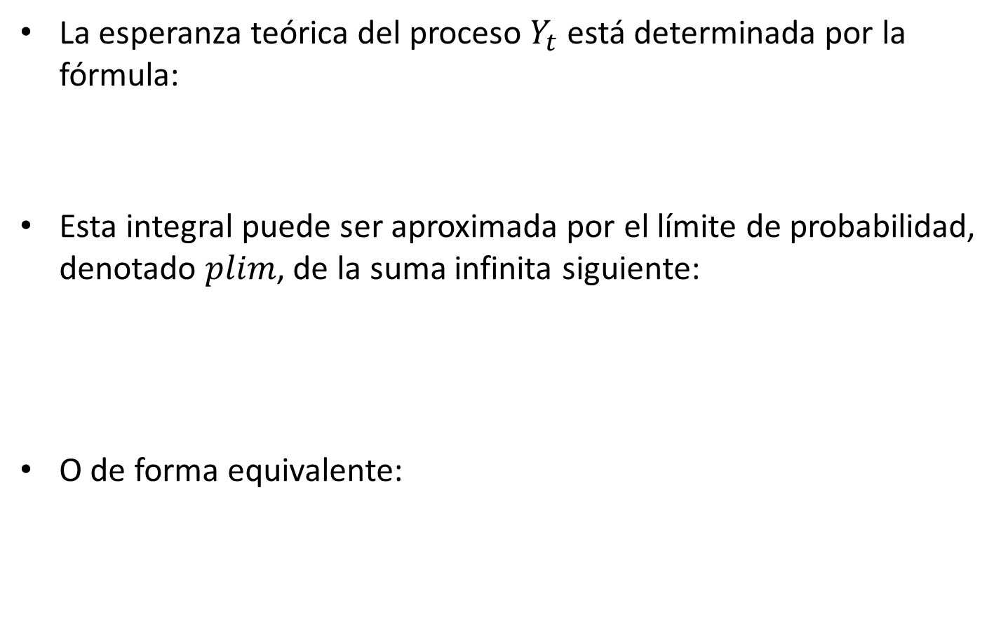
Series cronológicas
La esperanza teórica del proceso $Y_{t}$ está determinada por la fórmula:
Esta integral puede ser aproximada por el límite de probabilidad, denotado $plim$, de la suma infinita siguiente:
O de forma equivalente:

Slide 9

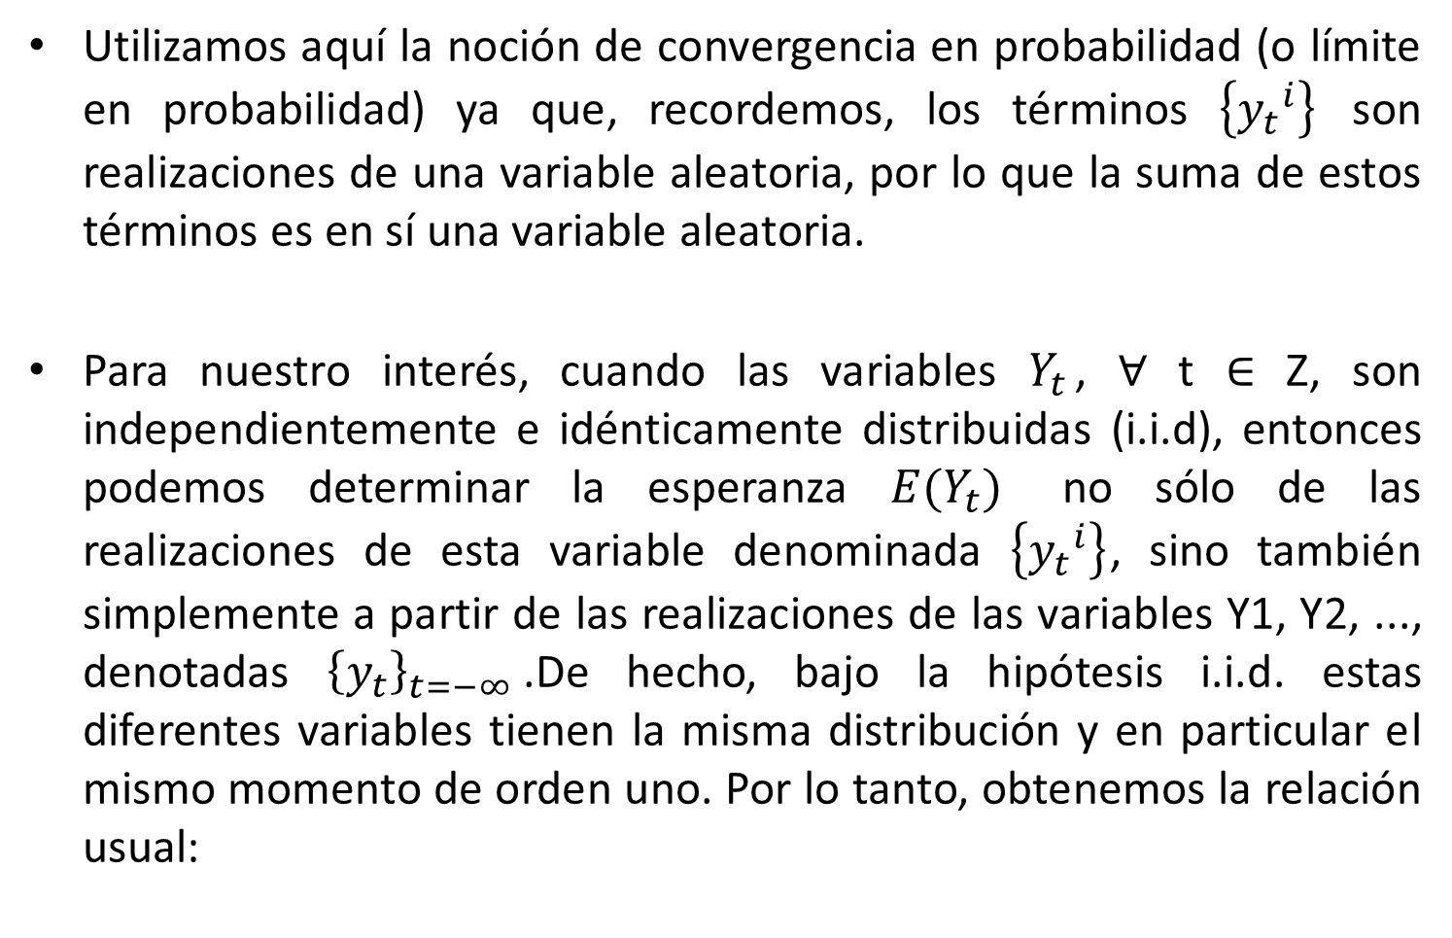
Series cronológicas
Utilizamos aquí la noción de convergencia en probabilidad (o límite en probabilidad) ya que, recordemos, los términos $\left\{{y_{t}}_{}^{i}\right\}$ son realizaciones de una variable aleatoria, por lo que la suma de estos términos es en sí una variable aleatoria.
Para nuestro interés, cuando las variables $Y_{t}$, ∀ t ∈ Z, son independientemente e idénticamente distribuidas (i.i.d), entonces podemos determinar la esperanza $E(Y_{t})$ no sólo de las realizaciones de esta variable denominada $\left\{{y_{t}}_{}^{i}\right\}$, sino también simplemente a partir de las realizaciones de las variables Y1, Y2, ..., denotadas ${\left\{y_{t}\right\}}_{t=−∞}^{}$.De hecho, bajo la hipótesis i.i.d. estas diferentes variables tienen la misma distribución y en particular el mismo momento de orden uno. Por lo tanto, obtenemos la relación usual:

Slide 10

Series cronológicas
En nuestro ejemplo, bajo la hipótesis de normalidad se sabe que E (Yt) = μ, pero más generalmente cuando se levanta la hipótesis i.i.d., la expectativa puede depender de la tiempo. Entonces la forma correcta es la siguiente tenemos:
Veremos en este capítulo que el hecho de que el momento del orden es uno tiempo (indizado en t) caracteriza en parte la noción de estacionaridad que es esencial en el análisis de series de tiempo.

Slide 11
Series cronológicas
En cuanto a los momentos de orden 2de la variable Yt, estos no se limitan a la varianza simple del proceso. De hecho, es necesario estudiar las posibles correlaciones (o covariancia) entre la variable Yt y las variables Yt-1, Yt-2, Yt-3, ..., entre los valores actuales y pasados de la serie temporal estudiada.
Esta información (variación y la covarianza con valores pasados y futuros) se resume en la función de autocovariancia, denotado generalmente γt (h). Tomemos de nuevo nuestras colecciones de realizaciones. La covariancia se escribe como

Slide 12



Series cronológicas
Esto se puede reescribir de la siguiente forma:
A partir de la función γt (h) podemos obtener la variancia. Esta se puede definir de la siguiente forma:
Como para el momento de orden 1, se puede brindar una función en términos del límite en probabilidad:

Slide 13

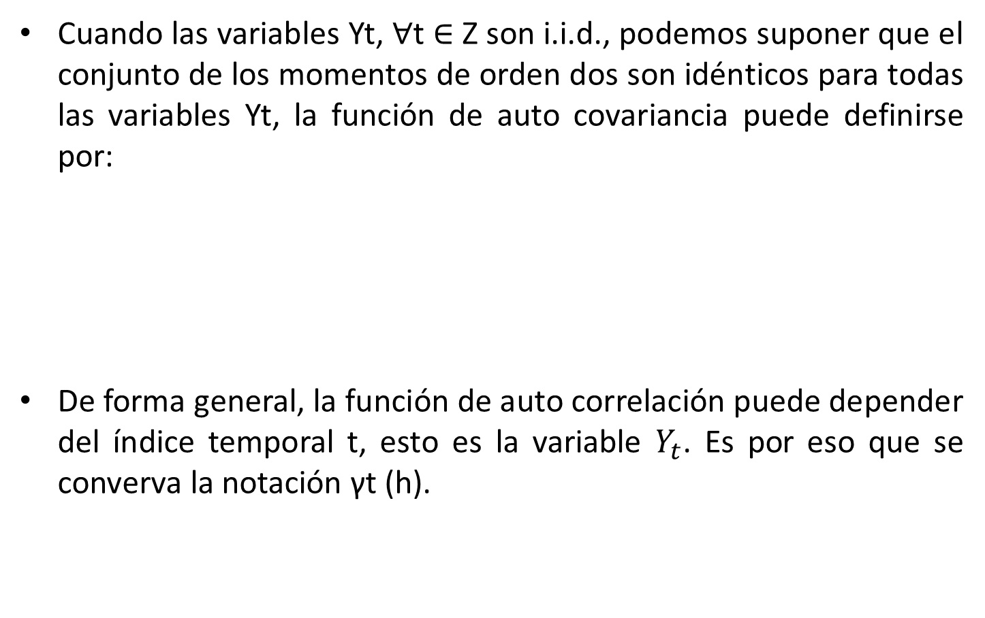
Series cronológicas
Cuando las variables Yt, ∀t ∈ Z son i.i.d., podemos suponer que el conjunto de los momentos de orden dos son idénticos para todas las variables Yt, la función de auto covariancia puede definirse por:
De forma general, la función de auto correlación puede depender del índice temporal t, esto es la variable $Y_{t}$. Es por eso que se converva la notación γt (h).

Slide 14
Índice
1
La serie cronológica
2
Los procesos estacionarios

Slide 15
Los procesos estacionarios
Comenzamos por plantear la definición de un proceso estacionario en sentido estricto (o estacionariedad fuerte) para estudiar las propiedades de la estacionariedad de segundo orden o estacionariedad débil.
A partir de esto estudiaremos los procesos estacionarios particulares que son los ruidos blancos.

Slide 16
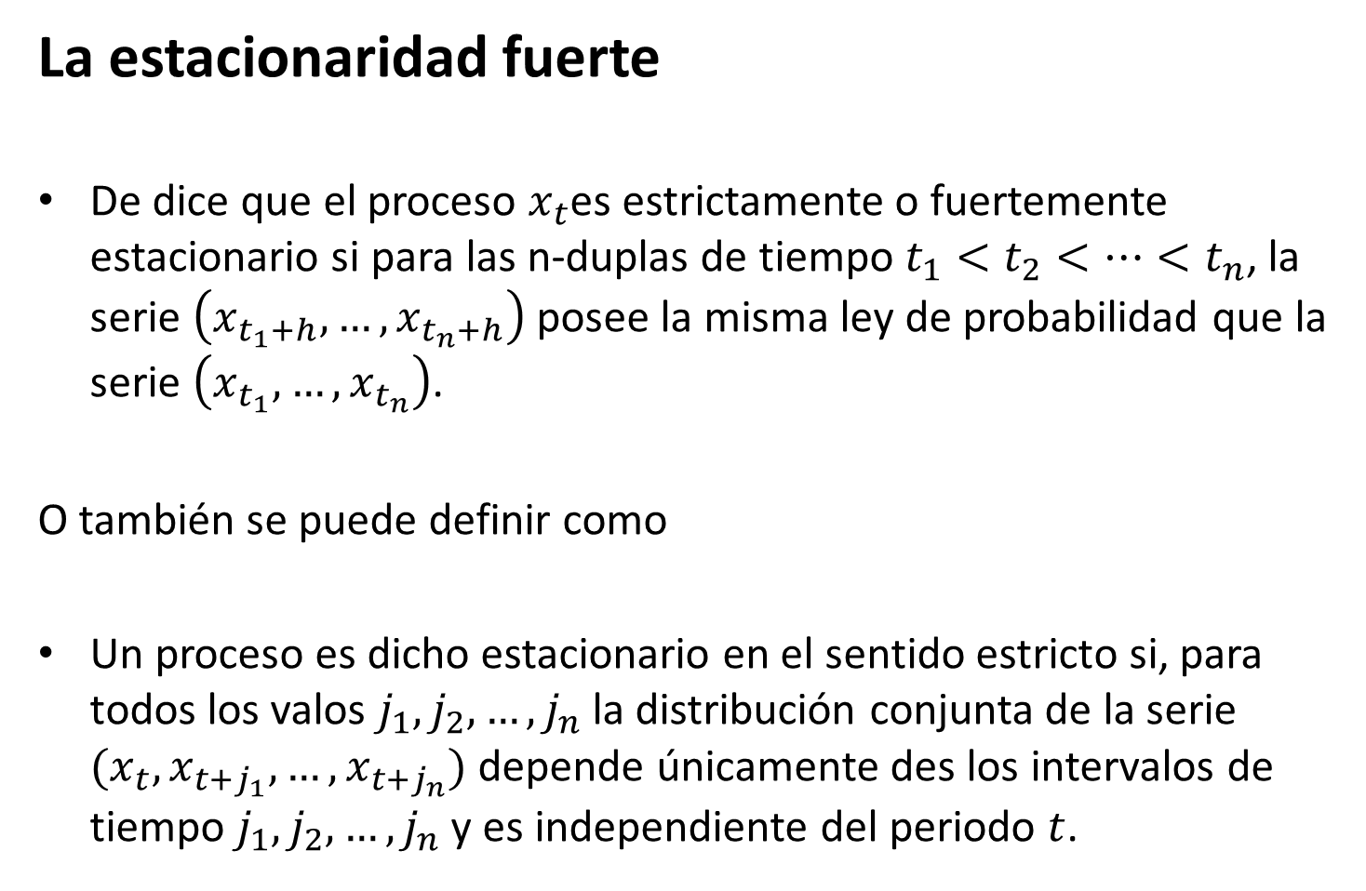
Los procesos estacionarios
La estacionaridad fuerte
De dice que el proceso $x_{t}$es estrictamente o fuertemente estacionario si para las n-duplas de tiempo $t_{1}<t_{2}<…<t_{n}$, la serie $\left(x_{t_{1}+h},…,x_{t_{n}+h}\right)$ posee la misma ley de probabilidad que la serie $\left(x_{t_{1}},…,x_{t_{n}}\right)$.
O también se puede definir como
Un proceso es dicho estacionario en el sentido estricto si, para todos los valos $j_{1},j_{2},…,j_{n}$ la distribución conjunta de la serie $(x_{t},x_{t+j_{1}},…,x_{t+j_{n}})$ depende únicamente des los intervalos de tiempo $j_{1},j_{2},…,j_{n}$ y es independiente del periodo $t$.

Slide 17
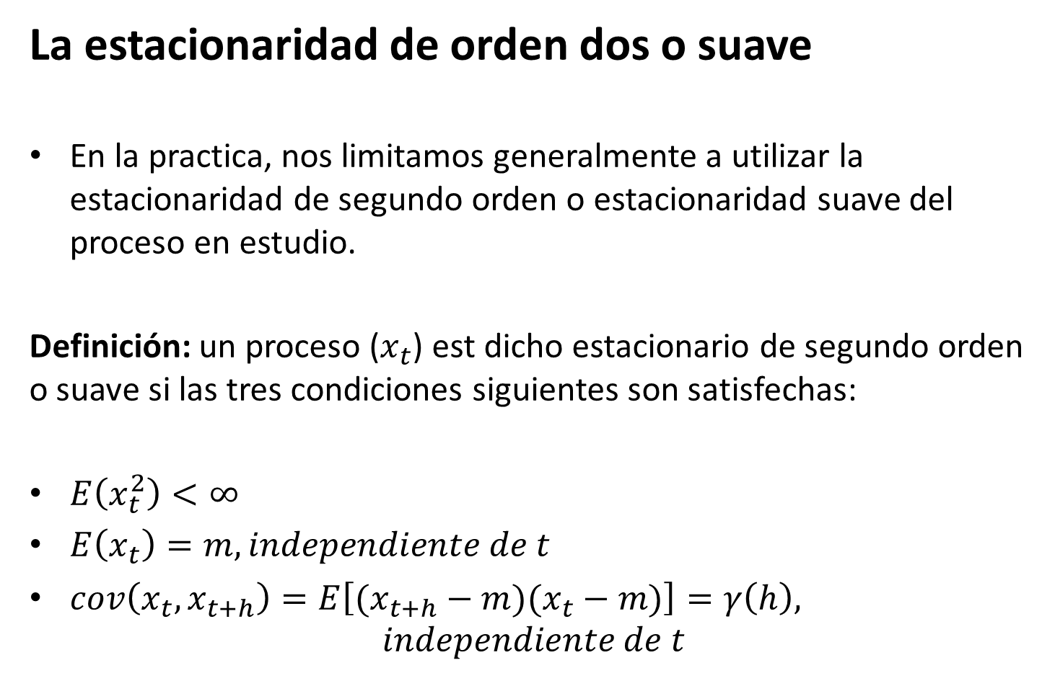
Los procesos estacionarios
La estacionaridad de orden dos o suave
En la practica, nos limitamos generalmente a utilizar la estacionaridad de segundo orden o estacionaridad suave del proceso en estudio.
Definición: un proceso ($x_{t}$) est dicho estacionario de segundo orden o suave si las tres condiciones siguientes son satisfechas:
$E\left(x_{t}^{2}\right)<∞$
$E\left(x_{t}\right)=m, independiente de t$
$cov\left(x_{t},x_{t+h}\right)=E\left[(x_{t+h}−m)(x_{t}−m)\right]=γ\left(h\right),$ $independiente de t$

Slide 18
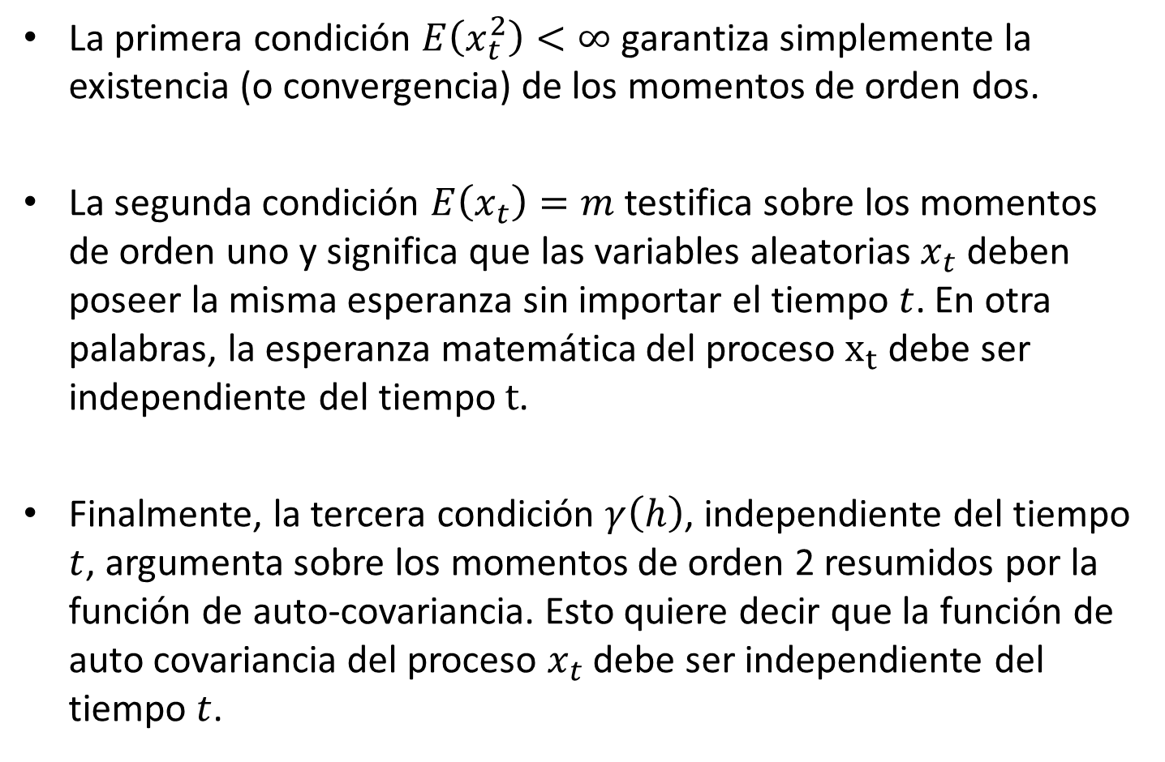
Los procesos estacionarios
La primera condición $E\left(x_{t}^{2}\right)<∞$ garantiza simplemente la existencia (o convergencia) de los momentos de orden dos.
La segunda condición $E\left(x_{t}\right)=m$ testifica sobre los momentos de orden uno y significa que las variables aleatorias $x_{t}$ deben poseer la misma esperanza sin importar el tiempo $t$. En otra palabras, la esperanza matemática del proceso $x_{t}$ debe ser independiente del tiempo $t$.
Finalmente, la tercera condición $γ\left(h\right)$, independiente del tiempo $t$, argumenta sobre los momentos de orden 2 resumidos por la función de auto-covariancia. Esto quiere decir que la función de auto covariancia del proceso $x_{t}$ debe ser independiente del tiempo $t$.

Slide 19
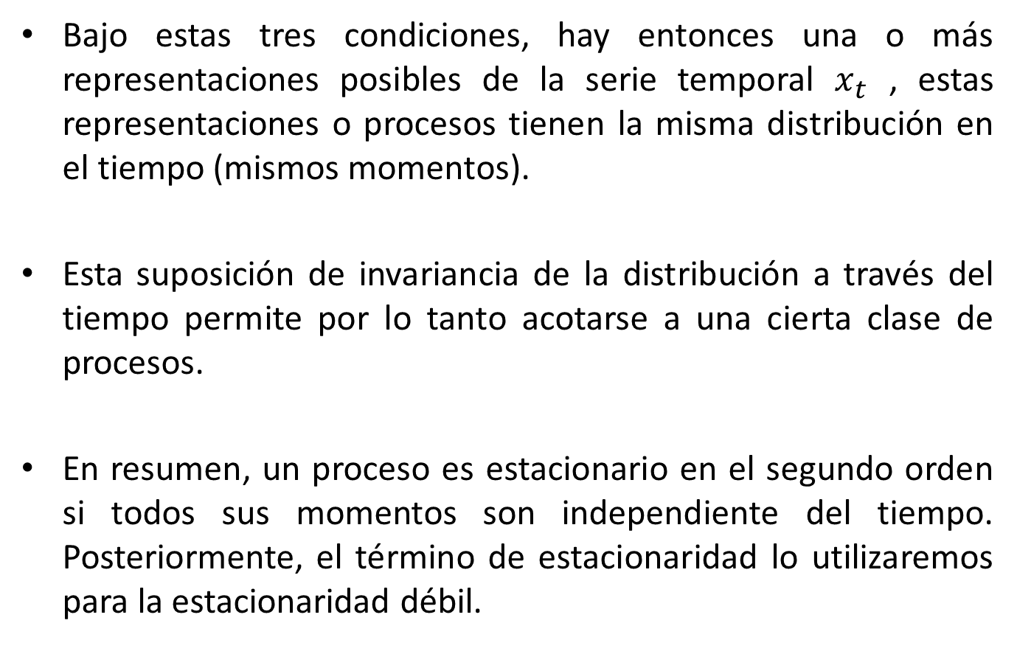
Los procesos estacionarios
Bajo estas tres condiciones, hay entonces una o más representaciones posibles de la serie temporal $x_{t}$ , estas representaciones o procesos tienen la misma distribución en el tiempo (mismos momentos).
Esta suposición de invariancia de la distribución a través del tiempo permite por lo tanto acotarse a una cierta clase de procesos.
En resumen, un proceso es estacionario en el segundo orden si todos sus momentos son independiente del tiempo. Posteriormente, el término de estacionaridad lo utilizaremos para la estacionaridad débil.

Slide 20
Índice
1
La serie cronológica
2
Los procesos estacionarios
3
El ruido blanco

Slide 21
El proceso de ruido blanco
Entre la clase de procesos estacionarios, hay procesos particulares que son los procesos de ruido blanco (o white noise).
Estos procesos se usan muy a menudo en el análisis en serie temporales porque constituyen en cierto modo la “base" de todo el proceso tiempo. De hecho, veremos más adelante que cualquier proceso estacionario puede escribirse como una suma ponderada de ruidos blancos (teorema de Wold).
Un ruido blanco es un proceso estacionario con incrementos independientes. También hablamos de i.i.d. (variables independientes e idénticamente distribuidas). Así que vamos a empezar definiendo lo que es un proceso con incrementos independientes.

Slide 22
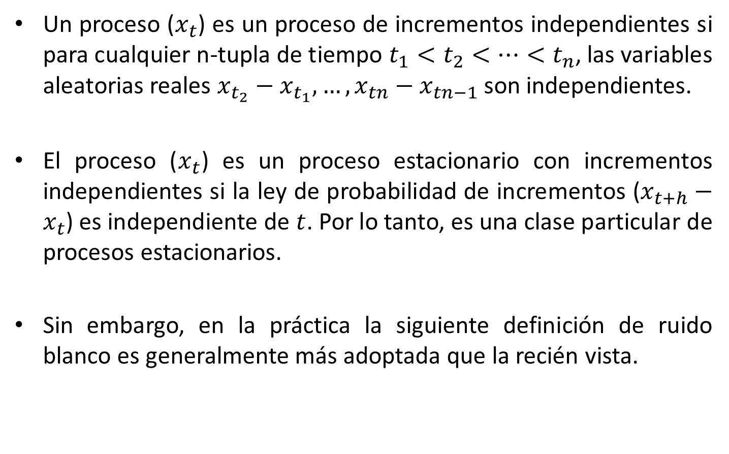
El proceso de ruido blanco
Un proceso ($x_{t}$) es un proceso de incrementos independientes si para cualquier n-tupla de tiempo $t_{1}<t_{2}<…<t_{n}$, las variables aleatorias reales $x_{t_{2}}−x_{t_{1}},…,x_{tn}−x_{tn−1}$ son independientes.
El proceso ($x_{t}$) es un proceso estacionario con incrementos independientes si la ley de probabilidad de incrementos ($x_{t+h}−x_{t}$) es independiente de $t$. Por lo tanto, es una clase particular de procesos estacionarios.
Sin embargo, en la práctica la siguiente definición de ruido blanco es generalmente más adoptada que la recién vista.

Slide 23

El proceso de ruido blanco
Definición
Un proceso ($x_{t}$) es un ruido blanco si satisface las siguientes dos condiciones:
$E\left(x_{t}\right)=0$
$γ\left(h\right)=E\left(x_{t}x_{t−h}\right)=\left\{\begin{aligned}σ^{2} si h=0 \\ 0 ∀ h≠0 \end{aligned}\right.$

Slide 24
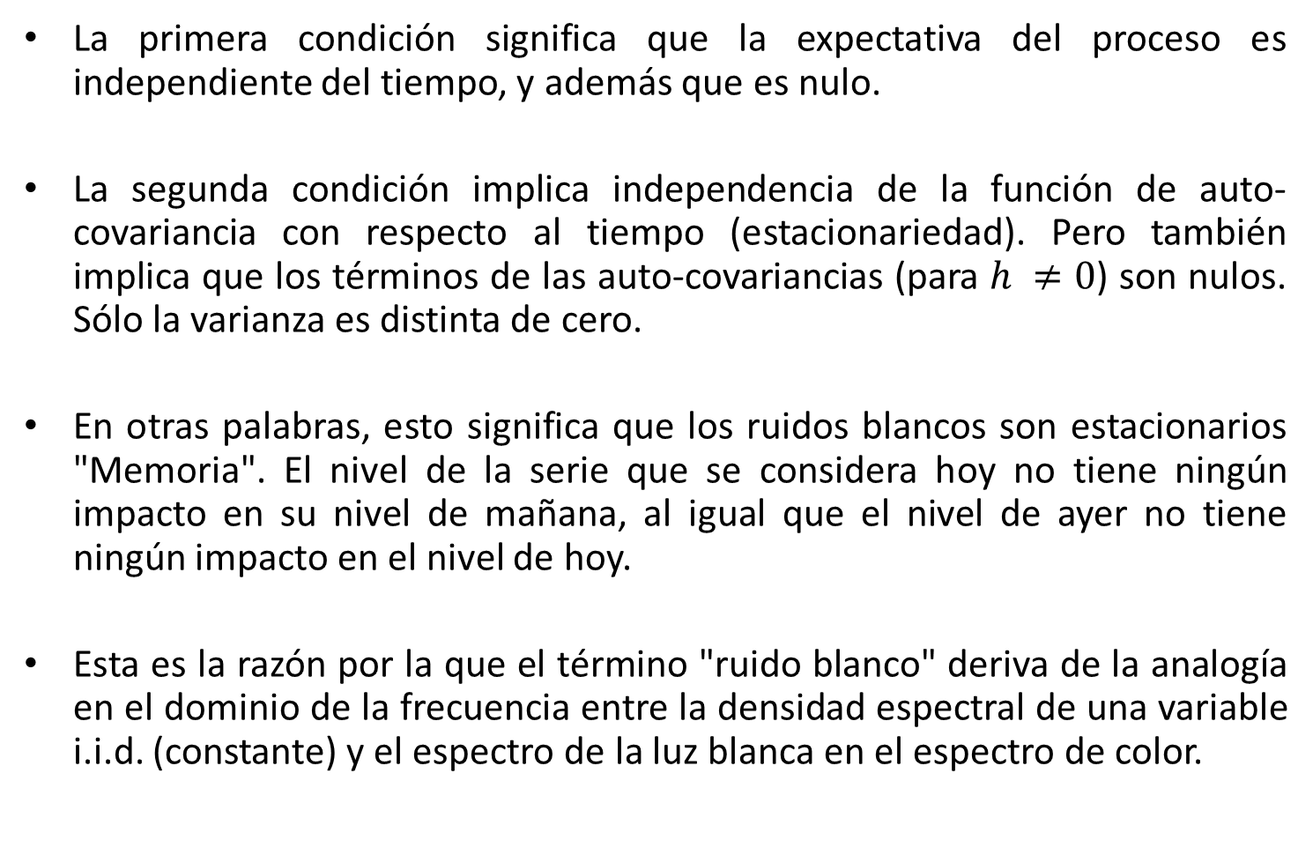
El proceso de ruido blanco
La primera condición significa que la expectativa del proceso es independiente del tiempo, y además que es nulo.
La segunda condición implica independencia de la función de auto-covariancia con respecto al tiempo (estacionariedad). Pero también implica que los términos de las auto-covariancias (para $h ≠0$) son nulos. Sólo la varianza es distinta de cero.
En otras palabras, esto significa que los ruidos blancos son estacionarios "Memoria". El nivel de la serie que se considera hoy no tiene ningún impacto en su nivel de mañana, al igual que el nivel de ayer no tiene ningún impacto en el nivel de hoy.
Esta es la razón por la que el término "ruido blanco" deriva de la analogía en el dominio de la frecuencia entre la densidad espectral de una variable i.i.d. (constante) y el espectro de la luz blanca en el espectro de color.

Slide 25

El proceso de ruido blanco
Además, hablamos de ruido blanco gaussiano cuando la ley de probabilidad del proceso es Gaussiana.
$$ε_{t} i.i.d. ∼N (0,σ^{2})$$

Slide 26
Índice
1
La serie cronológica
4
El teorema de Wold
2
Los procesos estacionarios
3
El ruido blanco

Slide 27
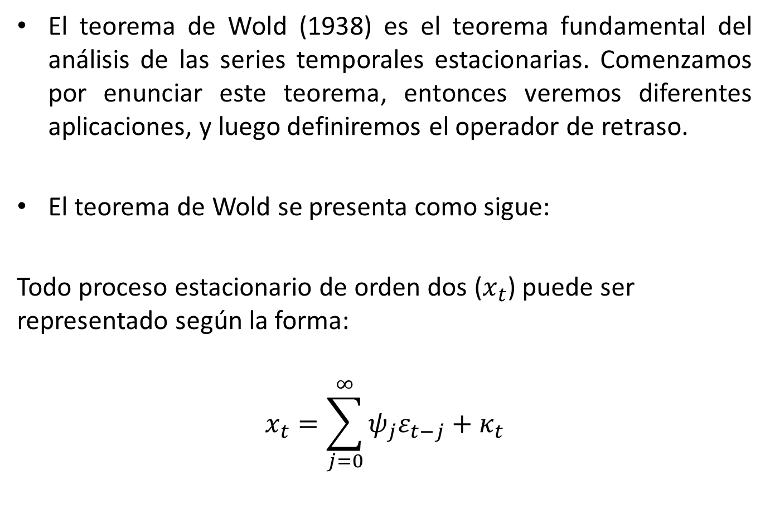
El teorema de Wold
El teorema de Wold (1938) es el teorema fundamental del análisis de las series temporales estacionarias. Comenzamos por enunciar este teorema, entonces veremos diferentes aplicaciones, y luego definiremos el operador de retraso.
El teorema de Wold se presenta como sigue:
Todo proceso estacionario de orden dos ($x_{t}$) puede ser representado según la forma:
$$x_{t}=\sum_{j=0}^{∞}{ψ_{j}ε_{t−j}+κ_{t}}$$

Slide 28
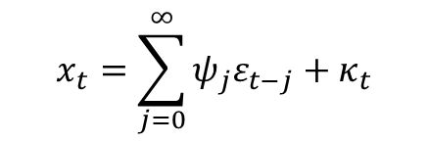
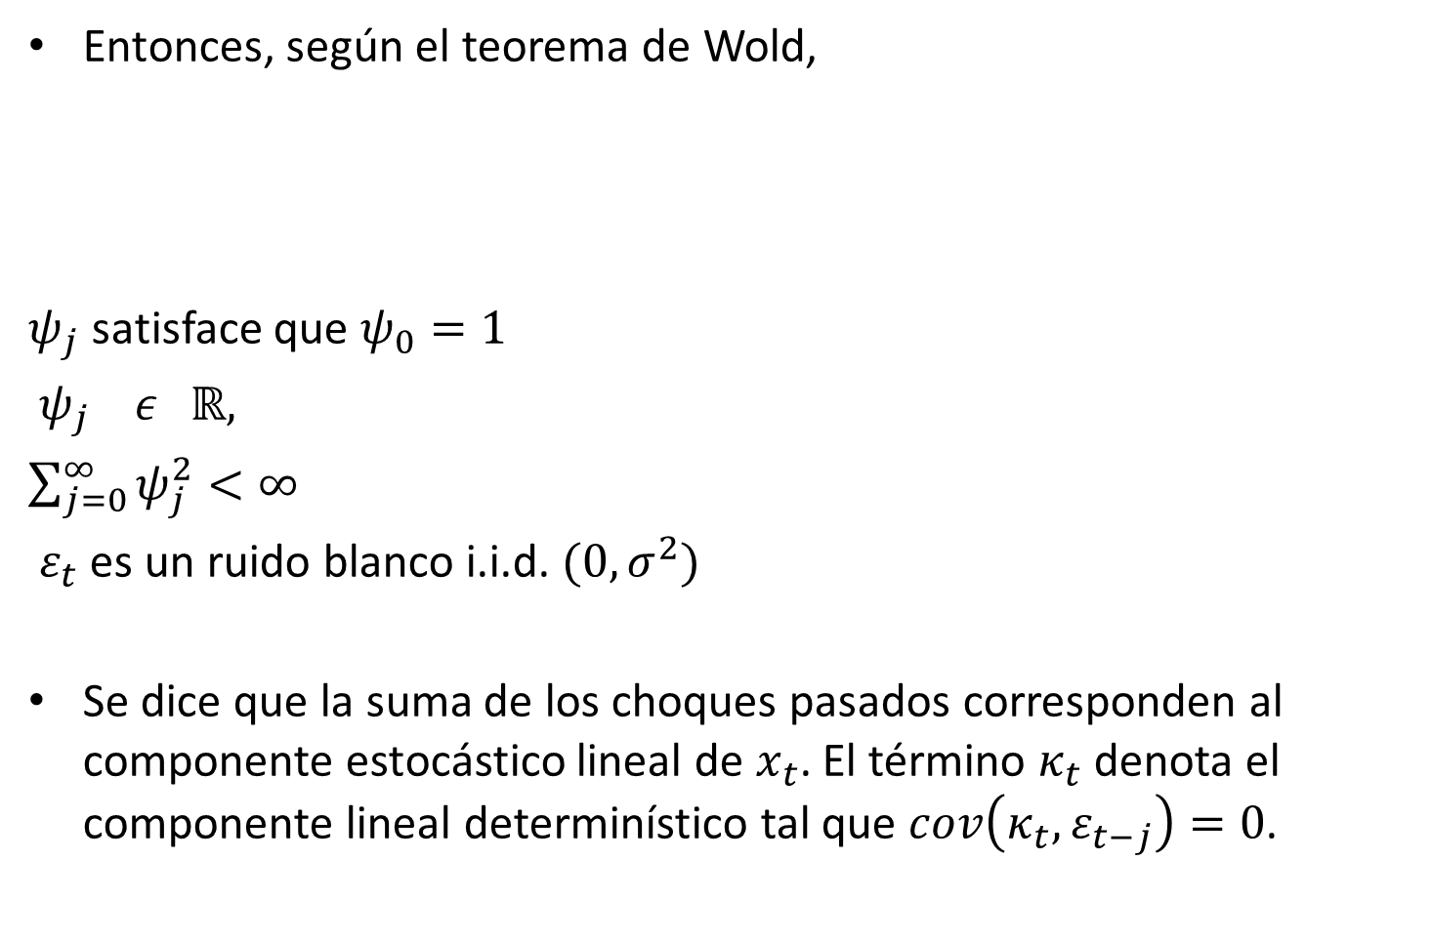
El teorema de Wold
Entonces, según el teorema de Wold,
$ψ_{j}$ satisface que $ψ_{0}=1$
$ψ_{j} ε ℝ,$
$\sum_{j=0}^{∞}{ψ_{j}^{2}}<∞$
$ε_{t}$ es un ruido blanco i.i.d. $(0,σ^{2})$
Se dice que la suma de los choques pasados corresponden al componente estocástico lineal de $x_{t}$. El término $κ_{t}$ denota el componente lineal determinístico tal que $cov\left(κ_{t},ε_{t−j}\right)=0$.
$$x_{t}=\sum_{j=0}^{∞}{ψ_{j}ε_{t−j}+κ_{t}}$$

Slide 29
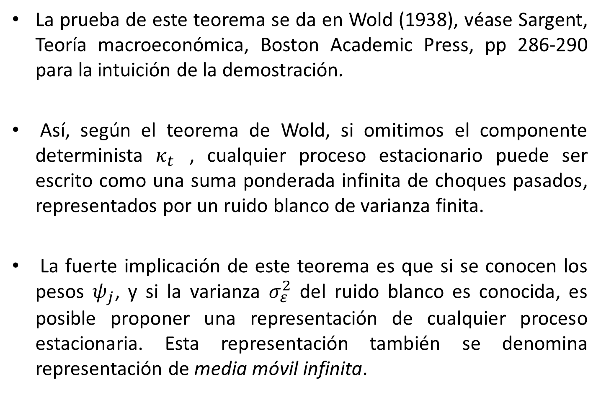
El teorema de Wold
La prueba de este teorema se da en Wold (1938), véase Sargent, Teoría macroeconómica, Boston Academic Press, pp 286-290 para la intuición de la demostración.
Así, según el teorema de Wold, si omitimos el componente determinista $κ_{t}$ , cualquier proceso estacionario puede ser escrito como una suma ponderada infinita de choques pasados, representados por un ruido blanco de varianza finita.
La fuerte implicación de este teorema es que si se conocen los pesos $ψ_{j}$, y si la varianza $σ_{ε}^{2}$ del ruido blanco es conocida, es posible proponer una representación de cualquier proceso estacionaria. Esta representación también se denomina representación de media móvil infinita.

Slide 30
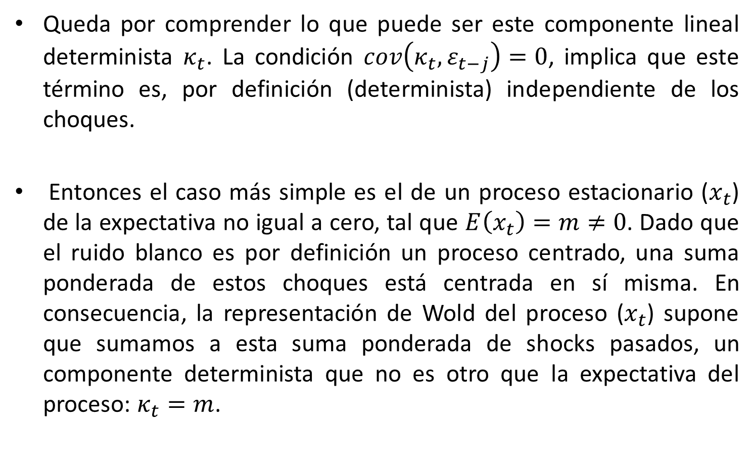
El teorema de Wold
Queda por comprender lo que puede ser este componente lineal determinista $κ_{t}$. La condición $cov\left(κ_{t},ε_{t−j}\right)=0$, implica que este término es, por definición (determinista) independiente de los choques.
Entonces el caso más simple es el de un proceso estacionario ($x_{t}$) de la expectativa no igual a cero, tal que $E\left(x_{t}\right)=m≠0$. Dado que el ruido blanco es por definición un proceso centrado, una suma ponderada de estos choques está centrada en sí misma. En consecuencia, la representación de Wold del proceso ($x_{t}$) supone que sumamos a esta suma ponderada de shocks pasados, un componente determinista que no es otro que la expectativa del proceso: $κ_{t}=m$.

Slide 31

El teorema de Wold
Por lo tanto, se tiene que:
$$x_{t}=\sum_{j=0}^{∞}{ψ_{j}ε_{t−j}+m}$$
Y podemos verificar que:
$E\left(x_{t}\right)=E\left[\sum_{j=0}^{∞}{ψ_{j}ε_{t−j}}\right]+m=$ $\sum_{j=0}^{∞}{ψ_{j}E\left(ε_{t−j}\right)+m=m}$

Slide 32
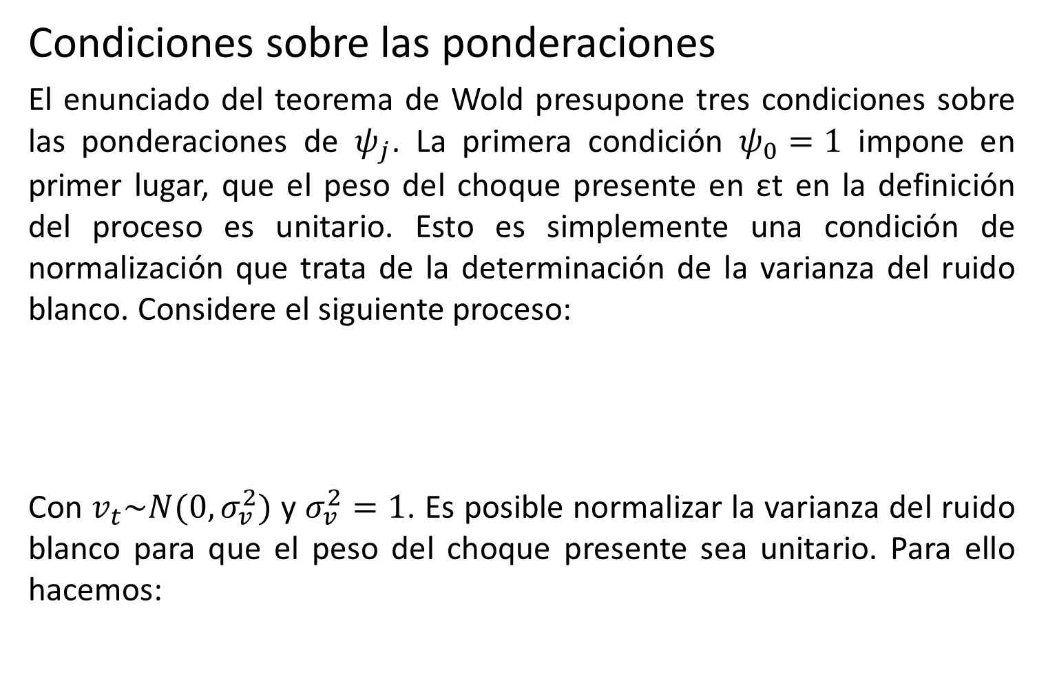
El teorema de Wold
Condiciones sobre las ponderaciones
El enunciado del teorema de Wold presupone tres condiciones sobre las ponderaciones de $ψ_{j}$. La primera condición $ψ_{0}=1$ impone en primer lugar, que el peso del choque presente en εt en la definición del proceso es unitario. Esto es simplemente una condición de normalización que trata de la determinación de la varianza del ruido blanco. Considere el siguiente proceso:
Con $v_{t}\sim N(0,σ_{v}^{2})$ y $σ_{v}^{2}=1$. Es posible normalizar la varianza del ruido blanco para que el peso del choque presente sea unitario. Para ello hacemos:

Slide 33
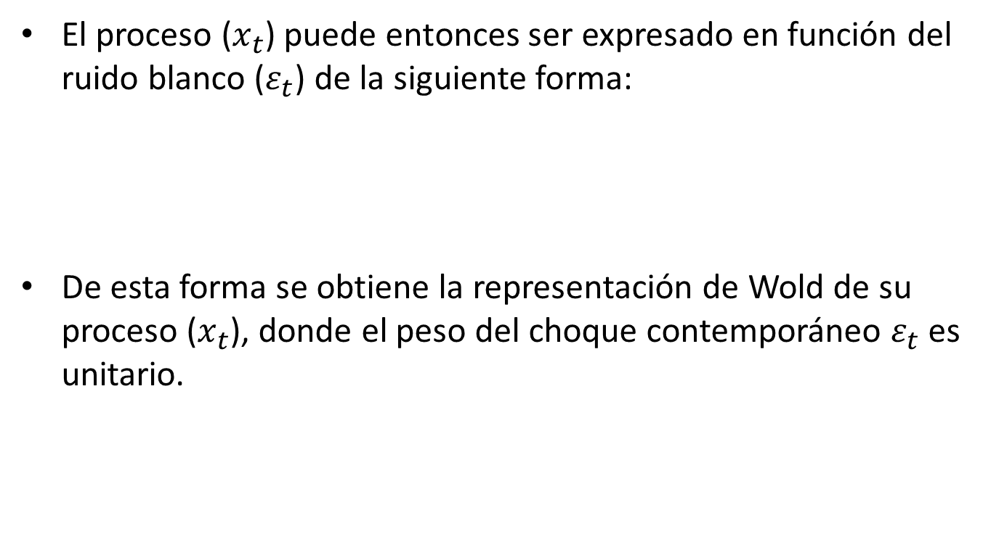
El teorema de Wold
El proceso ($x_{t}$) puede entonces ser expresado en función del ruido blanco ($ε_{t}$) de la siguiente forma:
De esta forma se obtiene la representación de Wold de su proceso ($x_{t}$), donde el peso del choque contemporáneo $ε_{t}$ es unitario.

Slide 34
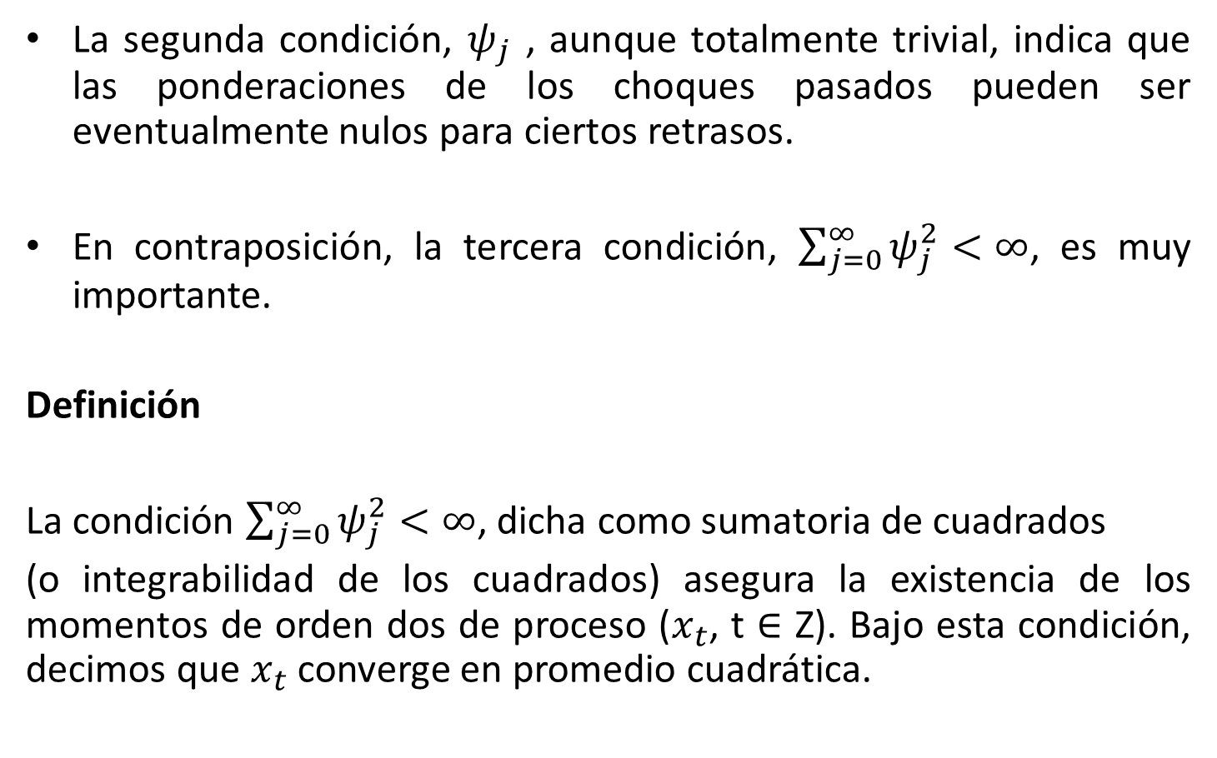
El teorema de Wold
La segunda condición, $ψ_{j}$ , aunque totalmente trivial, indica que las ponderaciones de los choques pasados pueden ser eventualmente nulos para ciertos retrasos.
En contraposición, la tercera condición, $\sum_{j=0}^{∞}{ψ_{j}^{2}}<∞$, es muy importante.
Definición
La condición $\sum_{j=0}^{∞}{ψ_{j}^{2}}<∞$, dicha como sumatoria de cuadrados
(o integrabilidad de los cuadrados) asegura la existencia de los momentos de orden dos de proceso ($x_{t}$, t ∈ Z). Bajo esta condición, decimos que $x_{t}$ converge en promedio cuadrática.

Slide 35
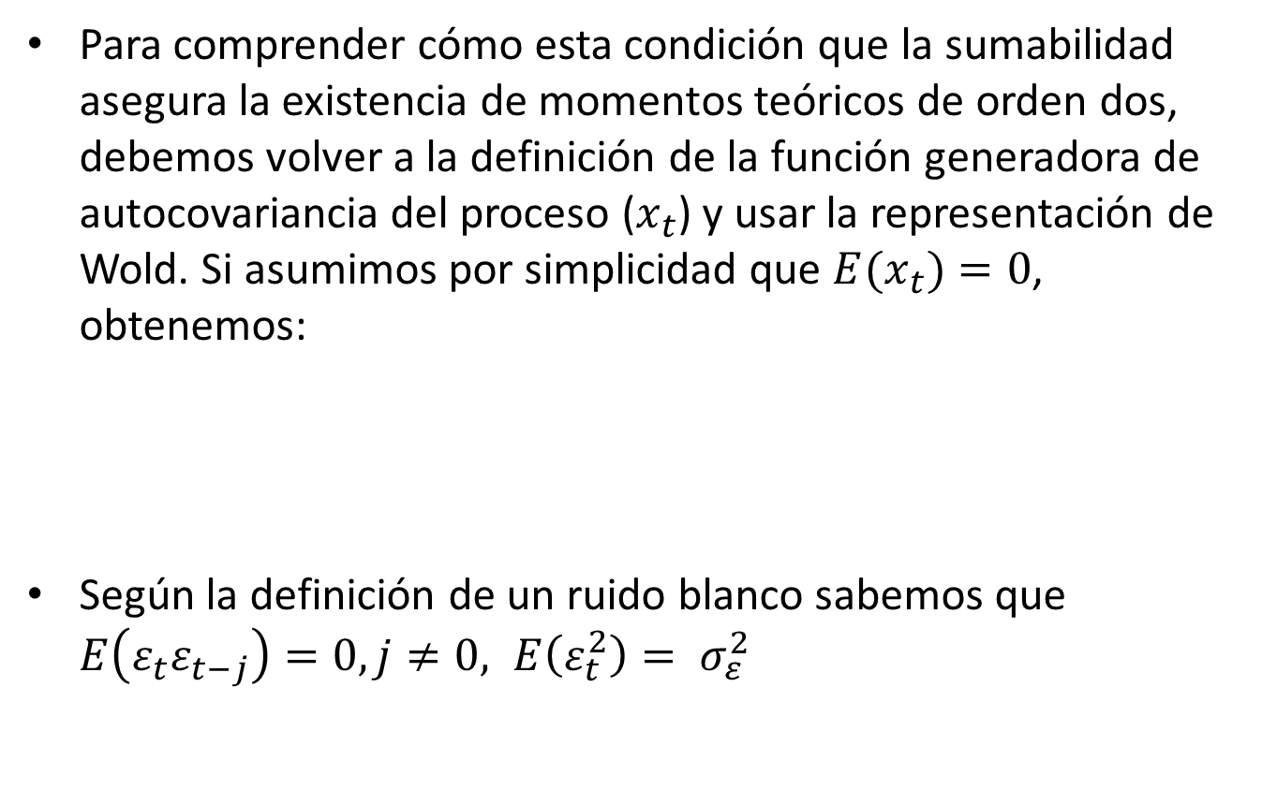
El teorema de Wold
Para comprender cómo esta condición que la sumabilidad asegura la existencia de momentos teóricos de orden dos, debemos volver a la definición de la función generadora de autocovariancia del proceso ($x_{t}$) y usar la representación de Wold. Si asumimos por simplicidad que ${E(x}_{t})=0$, obtenemos:
Según la definición de un ruido blanco sabemos que $E\left(ε_{t}ε_{t−j}\right)=0, j≠0, E\left(ε_{t}^{2}\right)= σ_{ε}^{2}$

Slide 36
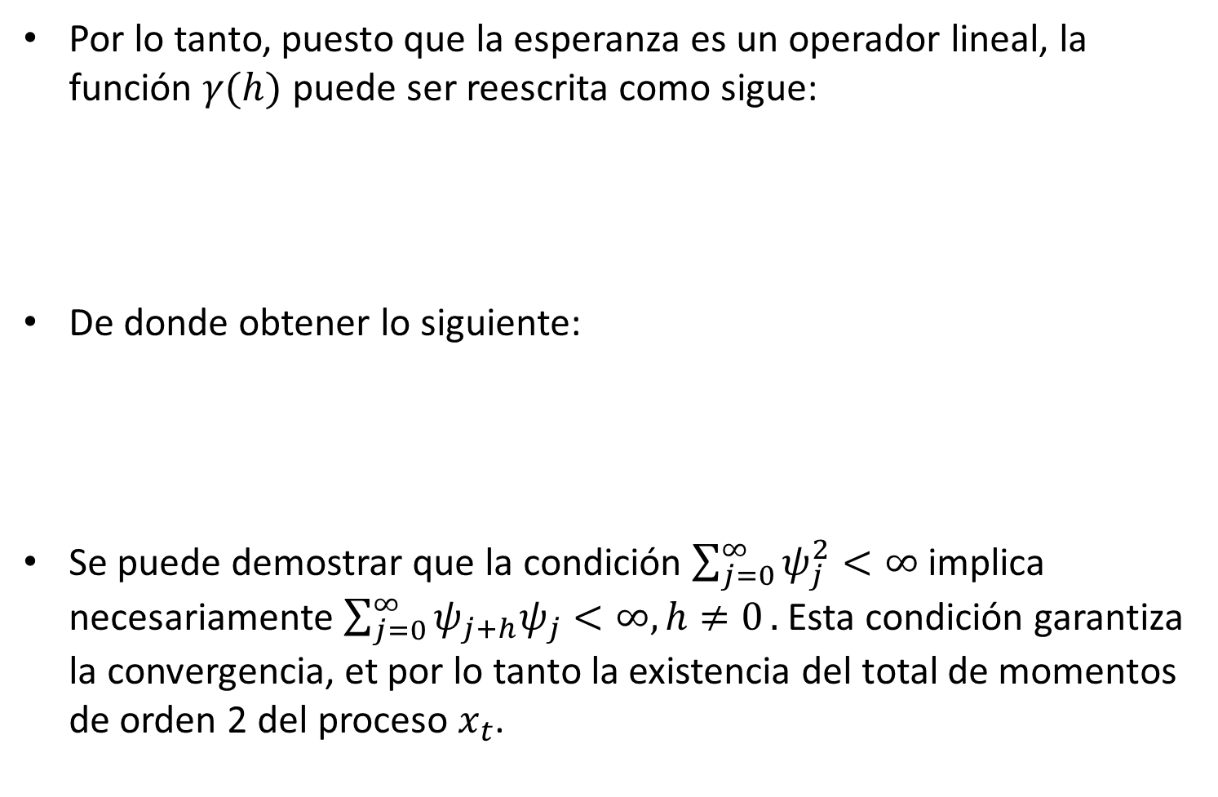
El teorema de Wold
Por lo tanto, puesto que la esperanza es un operador lineal, la función $γ(h)$ puede ser reescrita como sigue:
De donde obtener lo siguiente:
Se puede demostrar que la condición $\sum_{j=0}^{∞}{ψ_{j}^{2}}<∞$ implica necesariamente $\sum_{j=0}^{∞}{ψ_{j+h}ψ_{j}<∞, h≠0}.$ Esta condición garantiza la convergencia, et por lo tanto la existencia del total de momentos de orden 2 del proceso $x_{t}$.

Slide 37
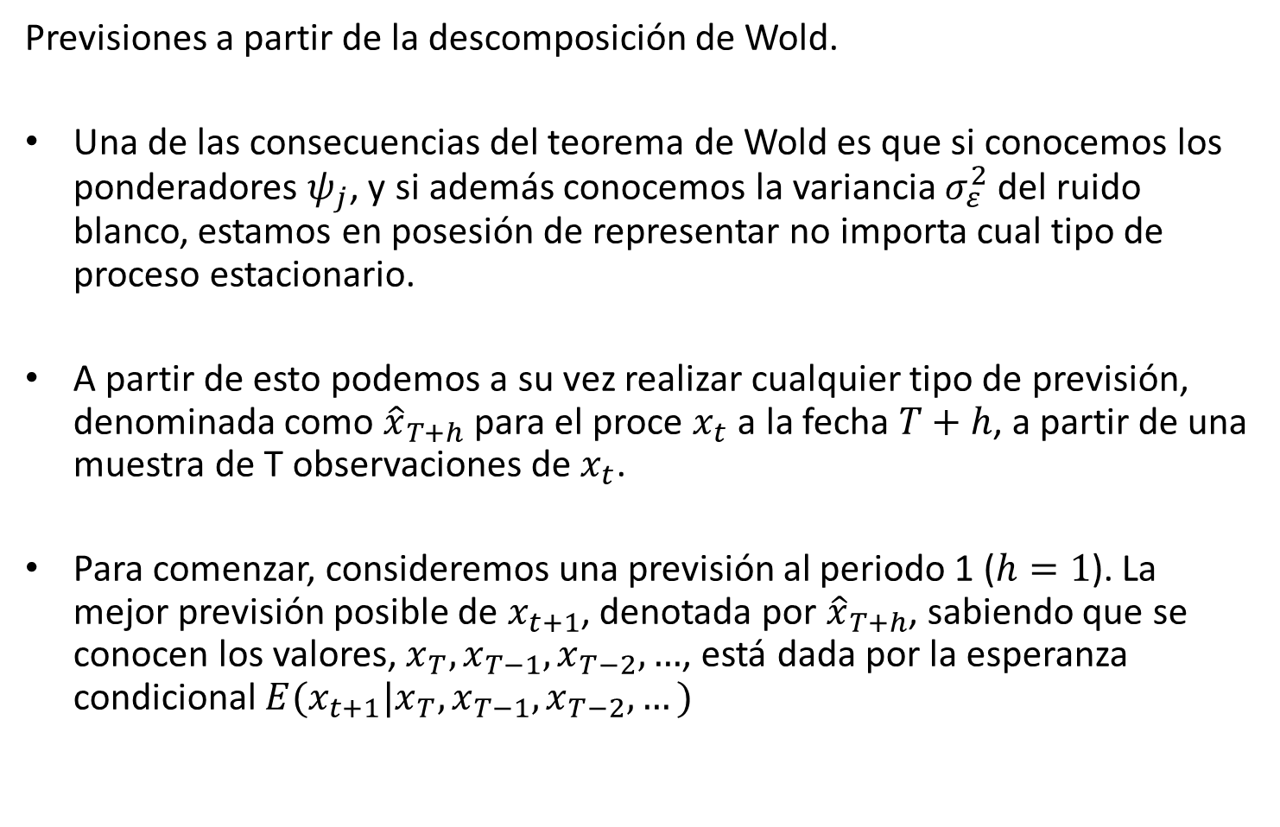
El teorema de Wold
Previsiones a partir de la descomposición de Wold.
Una de las consecuencias del teorema de Wold es que si conocemos los ponderadores $ψ_{j}$, y si además conocemos la variancia $σ_{ε}^{2}$ del ruido blanco, estamos en posesión de representar no importa cual tipo de proceso estacionario.
A partir de esto podemos a su vez realizar cualquier tipo de previsión, denominada como ${\hat{x}}_{T+h}$ para el proce $x_{t}$ a la fecha $T+h$, a partir de una muestra de T observaciones de $x_{t}$.
Para comenzar, consideremos una previsión al periodo 1 ($h=1$). La mejor previsión posible de $x_{t+1}$, denotada por ${\hat{x}}_{T+h}$, sabiendo que se conocen los valores, $x_{T},x_{T−1},x_{T−2},…$, está dada por la esperanza condicional $E(x_{t+1}|x_{T},x_{T−1},x_{T−2},…)$

Slide 38

El teorema de Wold
Según el teorema de Wold, el conocimiento de los valores pasados de $x_{t}$ es equivalente al conocimiento de los valores pasados de los choques $ε_{T}, ε_{T−1}, ε_{T−2},…$. En efecto sabemos que:
Por consecuencia, es espacio de condicionamiento de nuestra previsión puede ser modificado de la siguiente forma:

Slide 39

El teorema de Wold
Ahora lo debemos enmarcar en la representación de Wold del proceso $x_{T+1}$:
A partir de lo anterior, se puede determinar la esperanza condicional:

Slide 40
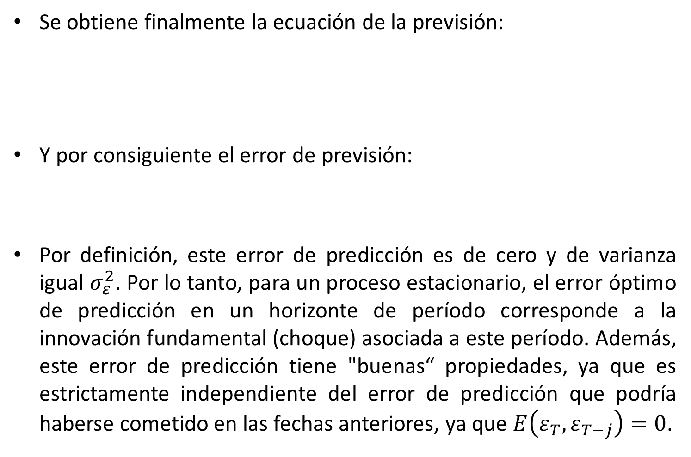
El teorema de Wold
Se obtiene finalmente la ecuación de la previsión:
Y por consiguiente el error de previsión:
Por definición, este error de predicción es de cero y de varianza igual $σ_{ε}^{2}$. Por lo tanto, para un proceso estacionario, el error óptimo de predicción en un horizonte de período corresponde a la innovación fundamental (choque) asociada a este período. Además, este error de predicción tiene "buenas“ propiedades, ya que es estrictamente independiente del error de predicción que podría haberse cometido en las fechas anteriores, ya que $E\left(ε_{T},ε_{T−j}\right)=0$.

Slide 41
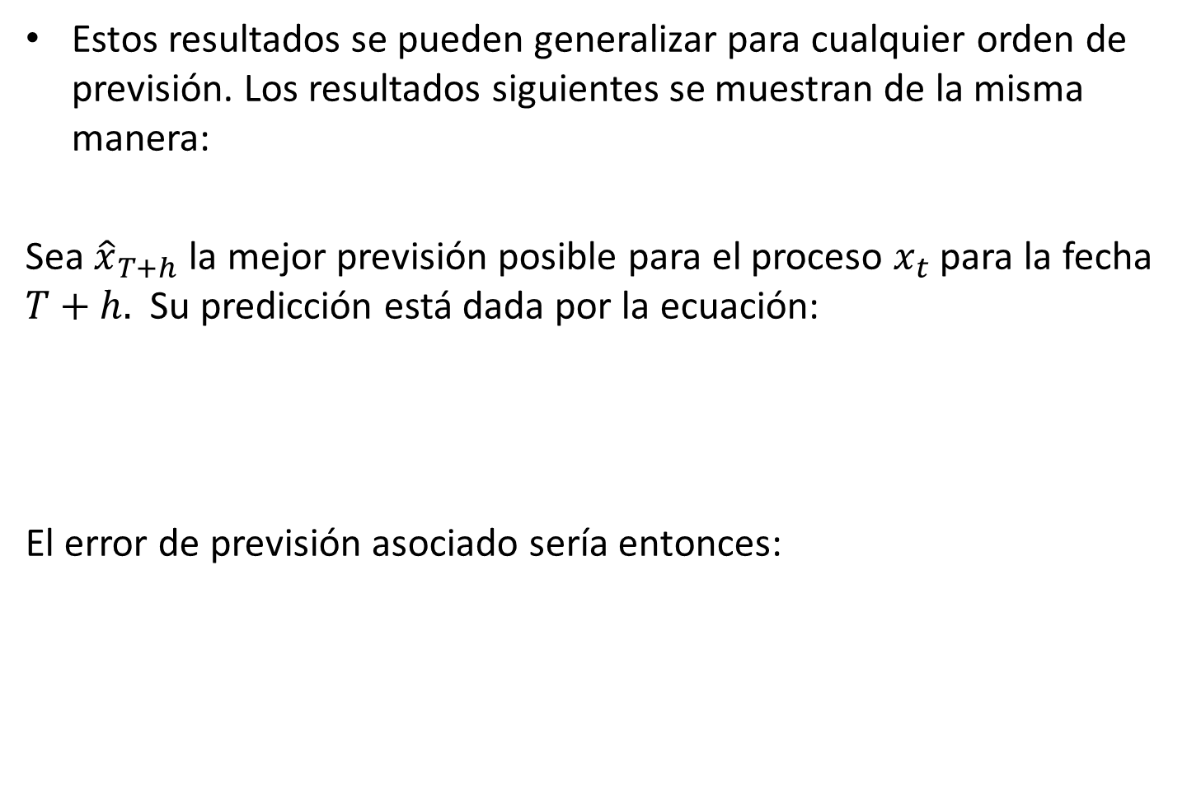
El teorema de Wold
Estos resultados se pueden generalizar para cualquier orden de previsión. Los resultados siguientes se muestran de la misma manera:
Sea ${\hat{x}}_{T+h}$ la mejor previsión posible para el proceso $x_{t}$ para la fecha $T+h.$ Su predicción está dada por la ecuación:
El error de previsión asociado sería entonces:

Slide 42
El teorema de Wold
El operador de retraso
El teorema de Wold se da a menudo introduciendo un polinomio definido por el operador del retraso. Más generalmente, los modelos de series temporales se expresan a menudo como un polinomio de retraso. Por lo tanto, comenzaremos definiendo lo que es el operador de retraso, entonces re-expresaremos el teorema de Wold usando un polinomio de retraso.

Slide 43
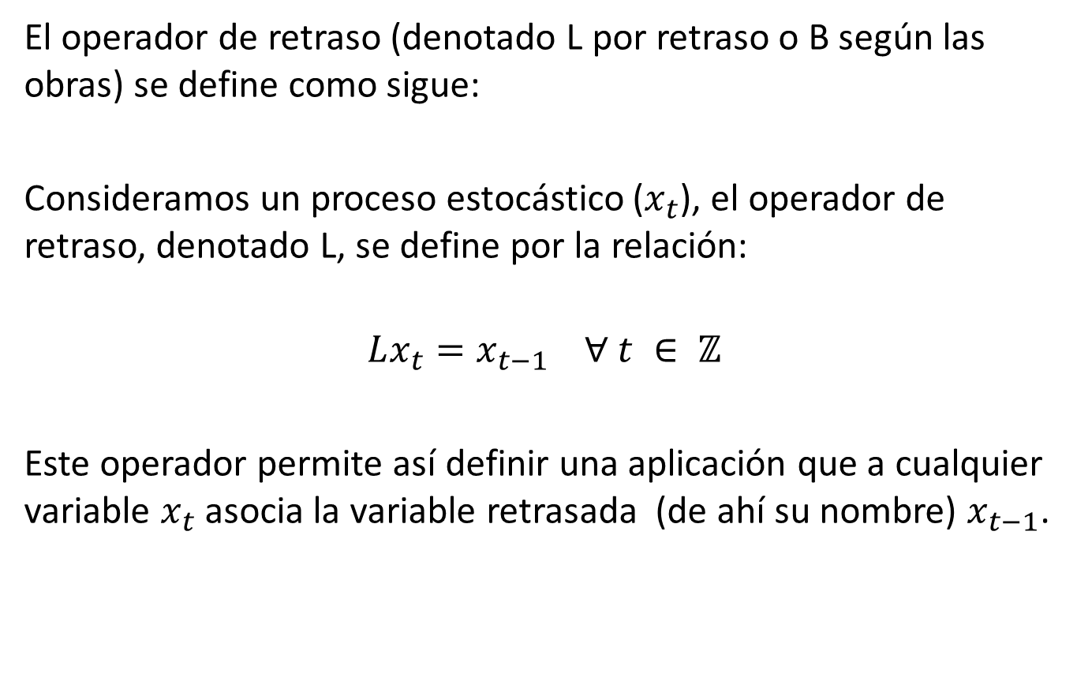
El teorema de Wold
El operador de retraso (denotado L por retraso o B según las obras) se define como sigue:
Consideramos un proceso estocástico ($x_{t}$), el operador de retraso, denotado L, se define por la relación:
$$Lx_{t}=x_{t−1} ∀ t ∈ ℤ$$
Este operador permite así definir una aplicación que a cualquier variable $x_{t}$ asocia la variable retrasada (de ahí su nombre) $x_{t−1}$.

Slide 44
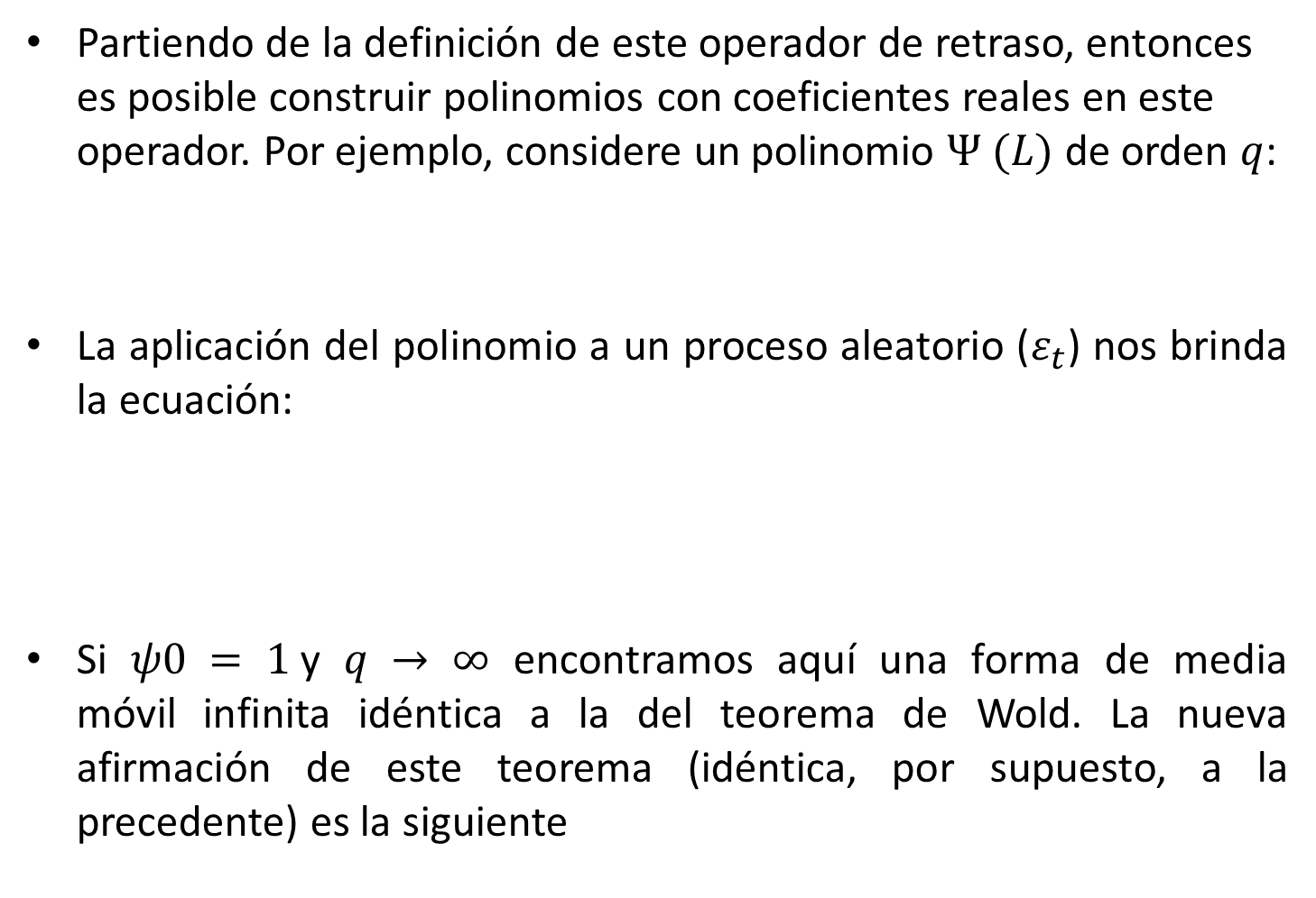
El teorema de Wold
Partiendo de la definición de este operador de retraso, entonces es posible construir polinomios con coeficientes reales en este operador. Por ejemplo, considere un polinomio $Ψ (L)$ de orden $q$:
La aplicación del polinomio a un proceso aleatorio ($ε_{t}$) nos brinda la ecuación:
Si $ψ0 = 1$y $q → ∞$ encontramos aquí una forma de media móvil infinita idéntica a la del teorema de Wold. La nueva afirmación de este teorema (idéntica, por supuesto, a la precedente) es la siguiente

Slide 45
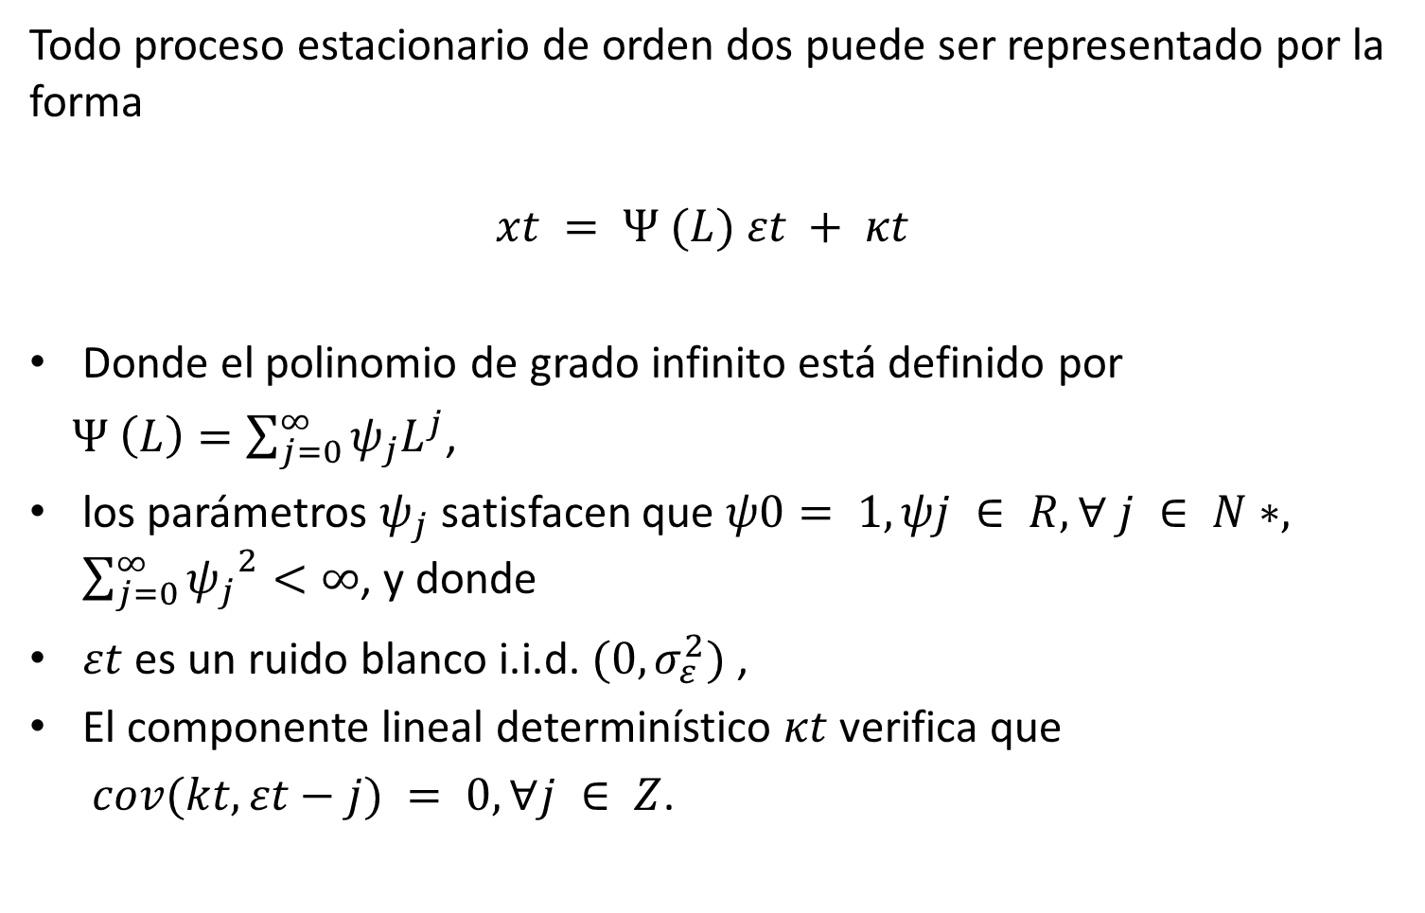
El teorema de Wold
Todo proceso estacionario de orden dos puede ser representado por la forma
$$xt = Ψ (L) εt + κt$$
Donde el polinomio de grado infinito está definido por
$Ψ \left(L\right)=\sum_{j=0}^{∞}{ψ_{j}L^{j}}$,
los parámetros $ψ_{j}$ satisfacen que $ψ0= 1, ψj ∈ R, ∀ j ∈ N∗,$ $\sum_{j=0}^{∞}{{ψ_{j}}_{}^{2}}<∞$, y donde
$εt$es un ruido blanco i.i.d. $(0,σ_{ε}^{2})$ ,
El componente lineal determinístico $κt$verifica que
$cov(kt, εt−j) = 0, ∀j ∈ Z$.

Slide 46
Índice
1
La serie cronológica
4
El teorema de Wold
2
Los procesos estacionarios
5
Los procesos ARMA
3
El ruido blanco

Slide 47
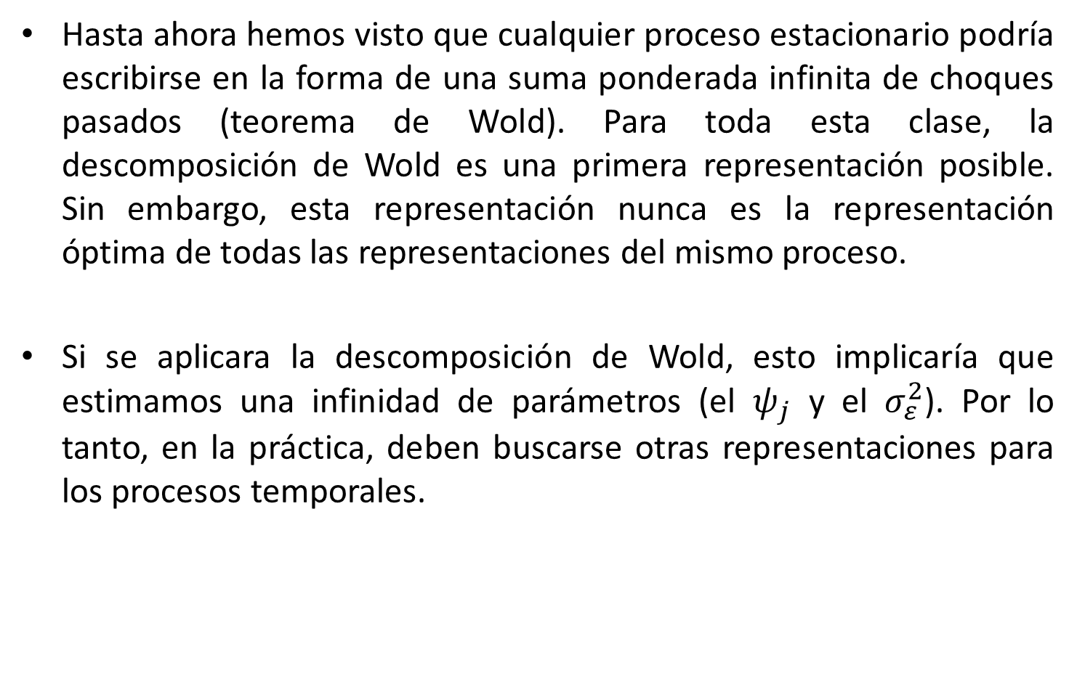
El método ARMA
Hasta ahora hemos visto que cualquier proceso estacionario podría escribirse en la forma de una suma ponderada infinita de choques pasados (teorema de Wold). Para toda esta clase, la descomposición de Wold es una primera representación posible. Sin embargo, esta representación nunca es la representación óptima de todas las representaciones del mismo proceso.
Si se aplicara la descomposición de Wold, esto implicaría que estimamos una infinidad de parámetros (el $ψ_{j}$ y el $σ_{ε}^{2}$). Por lo tanto, en la práctica, deben buscarse otras representaciones para los procesos temporales.

Slide 48
El método ARMA
Entre las representaciones más usadas se encuentran las representaciones ARMA que son explicaciones Auto Regresivas de Medias Móviles. Esta representación consiste en la adición de un componente Autorregresivo de orden finito (AR) y un componente de media móvil de orden finito (MA).
Comenzaremos definiendo la clase de procesos AR, MA y ARMA. A continuación, estudiaremos bajo qué condiciones estos procesos satisfacen la hipótesis de estacionariedad. Finalmente, introduciremos los procesos ARMA estacionales: SARMA.
Ahora definamos la clase de procesos AR, MA y ARMA.

Slide 49
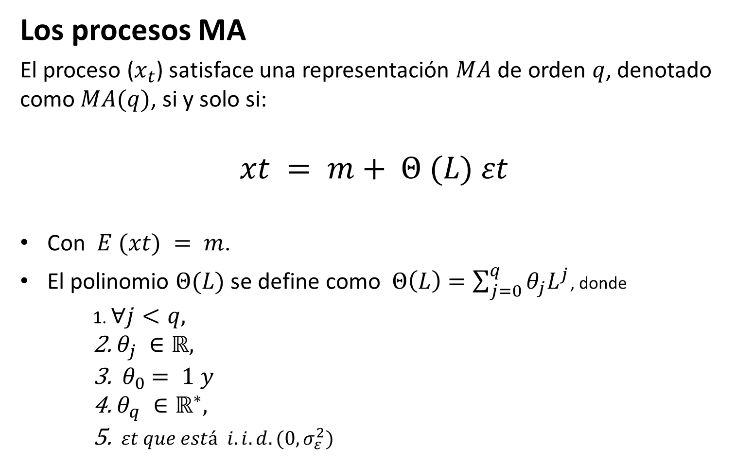
El método ARMA
Los procesos MA
El proceso ($x_{t}$) satisface una representación $MA$ de orden $q$, denotado como $MA(q)$, si y solo si:
$$xt = m+ Θ (L) εt$$
Con $E (xt) = m$.
El polinomio $Θ(L)$ se define como $Θ\left(L\right)=\sum_{j=0}^{q}{θ_{j}L^{j}}$, donde 1. $∀j<q,$ 2. $θ_{j} ∈ℝ,$ 3. ${ θ}_{0} = 1 y$ 4. $θ_{q} ∈ℝ^{∗},$ 5. $εt que está i.i.d. (0,σ_{ε}^{2})$

Slide 50
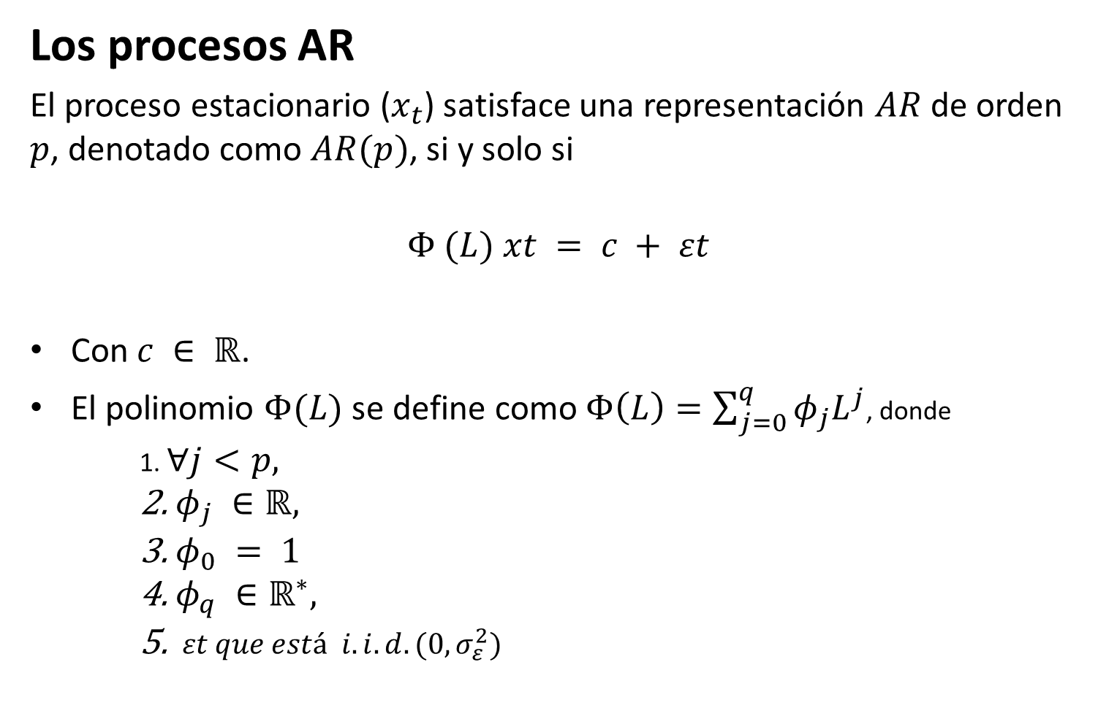
El método ARMA
Los procesos AR
El proceso estacionario ($x_{t}$) satisface una representación $AR$de orden $p$, denotado como $AR(p)$, si y solo si
$$Φ (L) xt = c + εt$$
Con $c ∈ ℝ$.
El polinomio $Φ(L)$ se define como $Φ\left(L\right)=\sum_{j=0}^{q}{φ_{j}L^{j}}$, donde 1. $∀j<p,$ 2. $φ_{j} ∈ℝ,$ 3. $φ_{0} = 1$ 4. $φ_{q} ∈ℝ^{∗},$ 5. $εt que está i.i.d. (0,σ_{ε}^{2})$

Slide 51
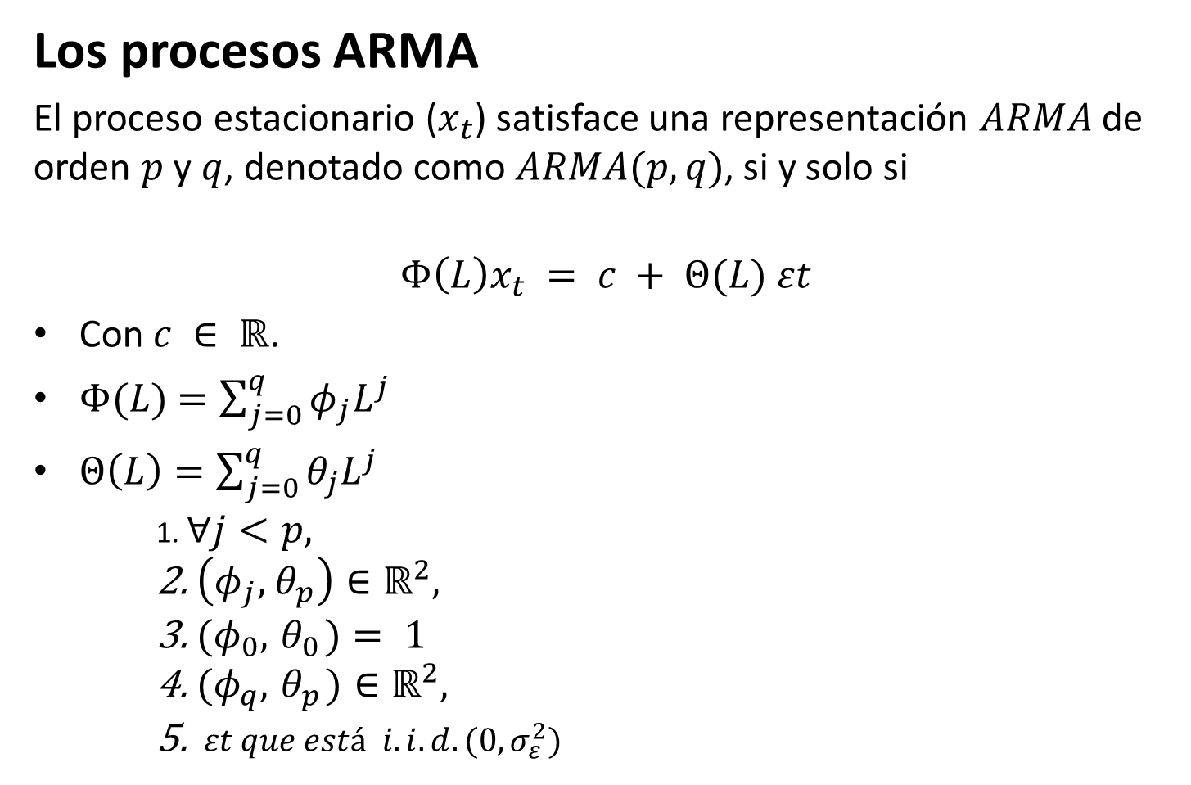
El método ARMA
Los procesos ARMA
El proceso estacionario ($x_{t}$) satisface una representación $ARMA$de orden $p$ y $q$, denotado como $ARMA(p,q)$, si y solo si
$$Φ\left(L\right)x_{t} = c + Θ(L) εt$$
Con $c ∈ ℝ$.
$Φ(L)$ $=\sum_{j=0}^{q}{φ_{j}L^{j}}$
$Θ\left(L\right)=\sum_{j=0}^{q}{θ_{j}L^{j}}$ 1. $∀j<p,$ 2. $\left(φ_{j},{ θ}_{p}\right)∈ℝ^{2},$ 3. ${(φ}_{0},{ θ}_{0})= 1$ 4. ${(φ}_{q},{ θ}_{p})∈ℝ^{2},$ 5. $εt que está i.i.d. (0,σ_{ε}^{2})$

Slide 52
Conclusión
El presente capítulo presentó el método de Box-Jenkins y sus fundamentos.
Se presentó la serie cronológica, los procesos estacionarios, el ruido blanco el teorema de Wold, y se hizo una corta mención de los modelos ARIMA.
El próximo capítulo abordará de forma exhaustivo los modelos ARMA, sus condiciones, las auto correlaciones normales y parciales, y otros conceptos esenciales.

Slide 53


